Slide 1
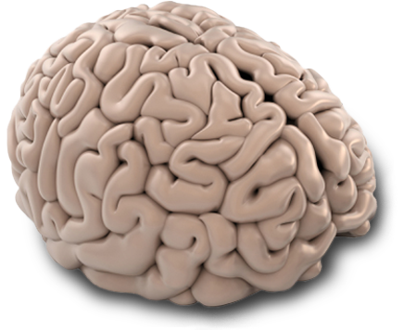

Slide 2
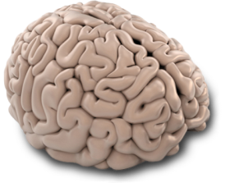
El cerebro está constituido por dos mitades, la mitad derecha llamada hemisferio derecho y la mitad izquierda llamada hemisferio izquierdo. Ambos hemisferios están conectados entre sí por una estructura denominada Cuerpo Calloso, formado por millones de fibras nerviosas que recorren todo el cerebro.
Gracias a estas fibras, los dos hemisferios están continuamente conectados.

Slide 3
Cada hemisferio está especializado en funciones diferentes, de ahí que uno de los aspectos fundamentales en la organización del cerebro lo constituyan las diferencias funcionales que existen entre los dos hemisferios, ya que se ha descubierto que cada uno de ellos está especializado en conductas distintas.

Slide 4
Conviene saber también, que existe una relación invertida entre los dos hemisferios y nuestro cuerpo. Por consiguiente, el hemisferio derecho se encarga de coordinar el movimiento de la parte izquierda de nuestro cuerpo, y el hemisferio izquierdo coordina la parte derecha.

Slide 5
Hemisferio Derecho
La parte derecha está relacionada con la expresión no verbal. Está demostrado que en él se ubican la percepción u orientación espacial, la conducta emocional (facultad para expresar y captar emociones), facultad para controlar los aspectos no verbales de la comunicación, intuición, reconocimiento y recuerdo de caras, voces y melodías. El cerebro derecho piensa y recuerda en imágenes.

Slide 6
Diversos estudios han demostrado que las personas en las que su hemisferio dominante es el derecho estudian, piensan, recuerdan y aprenden en imágenes, como si se tratara de una película sin sonido. Estas personas son muy creativas y tienen muy desarrollada la imaginación.

Slide 7
Hemisferio Izquierdo
El hemisferio izquierdo es el dominante en la mayoría de los individuos. Parece ser que esta mitad es la más compleja, está relacionada con la parte verbal.
En el se encuentran dos estructuras que están muy relacionadas con la capacidad lingüística del hombre, el “Área de Broca" y “Área de Wernicke"(Áreas especializadas en el lenguaje y exclusivas del ser humano).
La función especifica del “Área de Broca" es la expresión oral, es el área que produce el habla.

Slide 8
Por consiguiente, un daño en esta zona produce afasia, es decir, imposibilita al sujeto para hablar y escribir.
El “Área de Wernicke" tiene como función específica la comprensión del lenguaje, ya que es el área receptiva del habla.
Si esta zona se daña se produce una dificultad para expresar y comprender el lenguaje.

Slide 9
Además de la función verbal, el hemisferio izquierdo tiene otras funciones como capacidad de análisis, capacidad de hacer razonamientos lógicos, abstracciones, resolver problemas numéricos, aprender información teórica, hacer deducciones...

